Slide 1
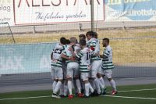
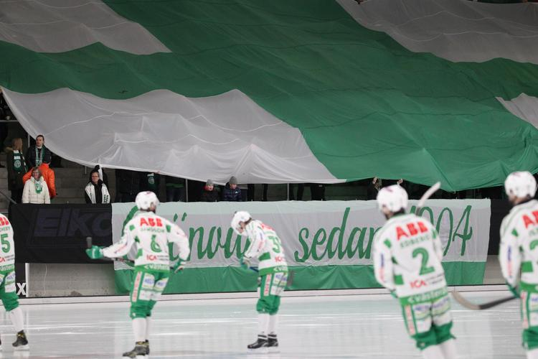
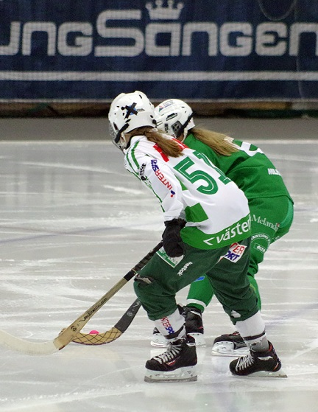
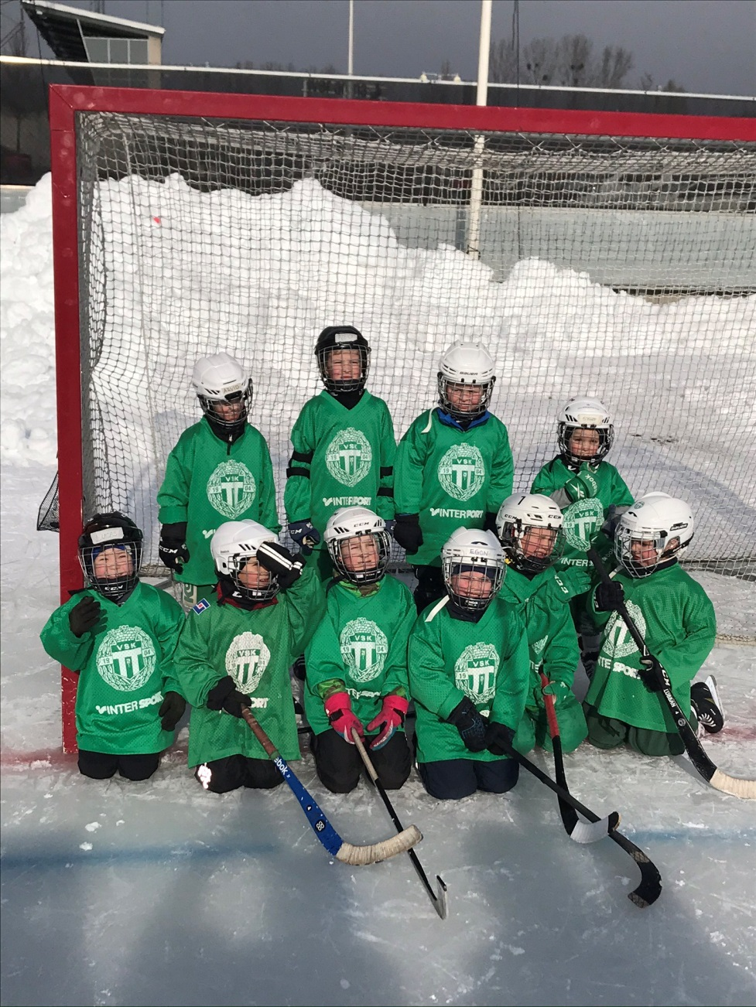
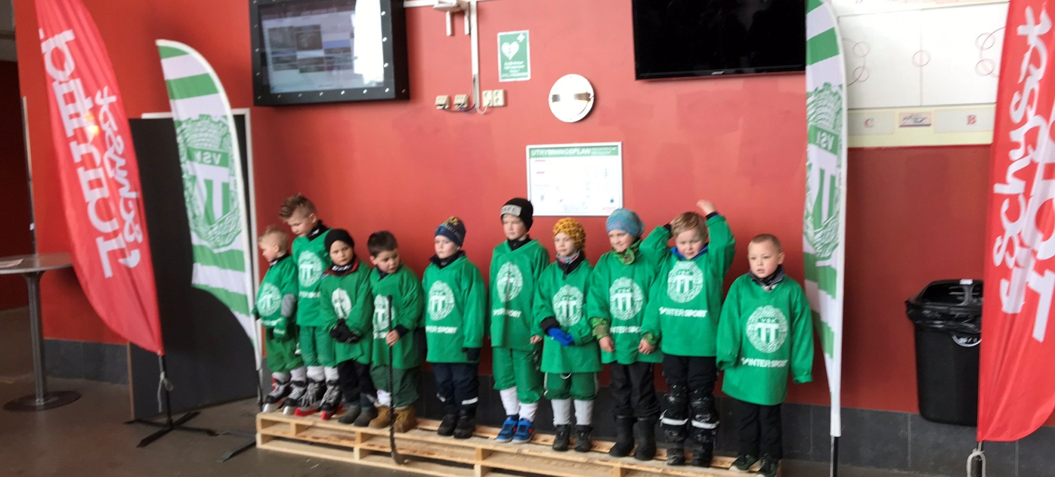
P13 2021/2022

Slide 2
VSK Bandy Vision
VSK – Mer än en förening
Vi skapar glädje och framgång genom att förena idrott, samhälle och affärer.
Värdeord
GLÄDJE – ANSVAR - GEMENSKAP
Så många som möjligt, Så länge som möjligt och På sikt så bra som möjligt

Slide 3
Målsättning
Introducera barnen till bandy så att de:
Blir duktiga på att åka skridskor
Lär sig hantera klubba och boll
Få vara del i ett lag med bra bandykompisar
Stärka lagkänslan
Så många som möjligt, Så länge som möjligt och På sikt så bra som möjligt

Slide 4
Ledare
Lagledare
Andreas Habbe
Tränare
Andreas Törnblom
Marcus Willer
Andreas Habbe
Tobias Holmberg
Johan Söderström
Slipare
Annica Fredell, Magnus Schenström, Henrik Bylund
Admin (laget)
Kioskansvarig
Theresa Wolf
Kassör, Arrangemang ansv. Vakant
Om ni har några funderingar eller någon information som vi tränare behöver veta om ert barn kan ni gärna kontakta oss.

Slide 5
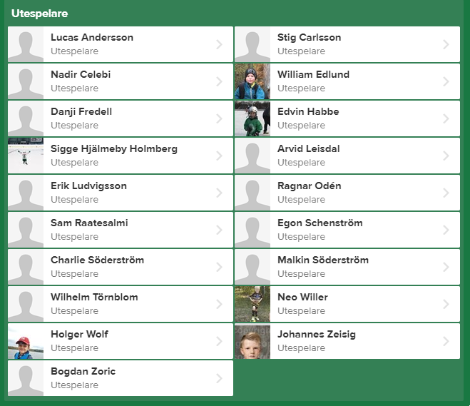
Spelare
Nya Nadir och Ragnar -Yuta kommer att testa inom kort -Uppdatera gärna profilbilder

Slide 6
Träningar
Träningar
Start, 2 November V.44 – Om is finns.
Hakon plan utomhus
Tisdag samt torsdag Tid 17:30-18:30
Vi samlas från 17:00 I Hakons omklädningsrum
Gröna tråden/spåret – övningar spelideer (ålder)
Utrustningsråd
Se till att ha rätt storlek på utrustningen. Fel storlek gör att det skaver, gör ont eller glappar.
Godkänd hjälm, ansiktsgaller och halsskydd skall alltid användas.
Torka av skridskoskenan efter användning.
Anpassa klubbans längd efter spelarens längd och önskemål.
Sköt om utrustningen. Den ska vara hel, ren och torr.
Grupper på Facebook köp/sälj

Slide 7
Träningar
Gärna fler ledare på is och gärna flera föräldrar som hjälper till på och utanför isen. Hör gärna av er till oss ledare om i vill vara med och hjälpa till.
Föranmälan till träningar via laget.se, ni kommer få ett mail där ni ombeds att anmäla inför varje träning om er son kommer eller inte
Aktiviteter utanför isen är alltid roligt och uppskattat
Lämna gärna förslag.
Fotografering
Är det någon som inte vill att sin grabb ska finnas med på foton på vår lagsida meddela oss tränare detta

Slide 8
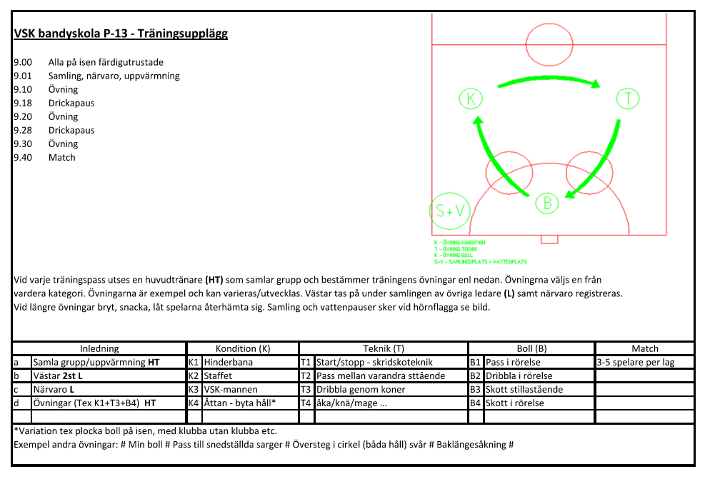
Träningsupplägg

Slide 9
Fler spelare
Vi behöver fler spelare till laget.
Hjälp killarna marknadsföra till kompisar och i skolan
Lappar på fritidshem. Ta med en lapp hem eller skriv ut från vår hemsida, ligger under dokument.
Facebook inlägg (VSK bandyskola)
Delning i Grupper
Egen delning

Slide 10
Säsongen 2021/22
Nytt för i år som lag
Fått egen skrubb, inkl träningsmaterial. -Nycklar skrubb, nycklar hall.
Tillgång till ProSharp slip (efter utförd kurs).
Matchtröjor (lån) – var rädd om dom. Delas ut vid matcher alltid tillbaka.
Poolspel 5-manna – kommer delta på minst 5 poolspel. Vi kan anmäla 2 lag per gång.
Avslutning ”Schysst framtid Cup” ?
Arrangera 2? poolspel, kiosk, föreningsdomare, speaker, sargläggare, värdar, mm
Barmarksträning – fånga upp barn utan andra aktiviteter under sommarn. Block 1 -2 -3
VSK ungdomsdag söndag 31/10, nytt för i år.
Kiosk tjänst – schema finns - justeras.
Maskotar - ? – 2 spelare per match tillfälle.
Fadderverksamhet ? – 4 namn per lag, ej P13 -Tobias/Annica

Slide 11
Säsongen 2021/22

Slide 12
Säsongen 2021/22
Skridskoslipning
Skridskor hängs in i skrubb – spets mot sliprum.
Kom överens om när slipning sker.
Radieslipning kan utföras.
Annica, Magnus, Henrik mfl
Träningströjor
Utgår från bandyskolans gröna.
Röda tröjor, sponsor?
Beställning klubbprofil
Lägger beställning i helgen
Beställning klubbor
Optimized rekommenderas, gå ihop och beställa tillsammans

Slide 13
Säsongen 2021/22
Lagkassa
Från förra året, skridskoslipning, kiosk och VSK till 1000 häften saldo 16.000:-
Vi kommer sälja VSK till 1000 häften för år 2022.
VSK till 1000 häften för år 2021 kan fortfarande köpas, tänk på julhandeln.
Möjlighet via VSK att sälja ”Ravelli” – kläder.
Framtida mål – Cuper , läger mm -Köpa istider -Bekosta domare -Hyra buss borta matcher, ej i år. -Avslutning med laget

Slide 14
Häften Grönvit till 1000
.
300kr/st varav 100kr till lagkassa och 200 till VSK.

Slide 15
Laget.se
Anmälan till träningar – bra/dåligt.
Poolspel, information/anmälningar. Stängd anmälan – kontakta ledare.
Kalender
Länkar/ Dokument
Kontakt

Slide 16
Övriga frågor

Slide 17
Lagorganistation i ett VSK lag
Lagledare
Huvudtränare
Assisterande tränare
Kiosk
Slip-/Materialansvarig
Evenemang/Schysst framtid cup
Ekonomi
Matchsekreterare
Webmaster

